Slide 1
Teach me to help
EVENIMENT MULTIPLICARE
Project no: 2022-1-RO01-KA220-VET-000085029

Slide 2
Proiectul „Teach Me To Help” a fost creat pentru a răspunde uneia dintre cele mai mari provocări întâmpinate de persoanele cu dizabilități – accesul limitat la educație și formare. Datorită dificultăților de deplasare și a barierelor sociale, pentru multe dintre acestea a fost dificil sau chiar imposibil să participe la activități educaționale și profesionale, ceea ce le-a redus semnificativ șansele de integrare pe piața muncii și de dezvoltare personală.

Slide 3
Pandemia din ultimii ani a demonstrat importanța utilizării mediului online pentru educație, deschizând noi oportunități de acces pentru persoanele cu dizabilități. În acest context, proiectul „ÎNVAȚĂ-MĂ SĂ AJUT” / „TEACH ME TO HELP” a fost implementat pentru a elimina barierele existente și pentru a crea un mediu educațional incluziv pentru persoanele cu nevoi speciale.

Slide 4
Prin acest proiect, s-a urmărit asigurarea unui acces facil, neîngrădit și egal la dezvoltarea personală și profesională a persoanelor cu dizabilități, facilitând astfel participarea activă a acestora la viața comunității. De asemenea, proiectul a răspuns nevoilor de formare continuă ale asistenților sociali, ajutându-i să dobândească abilități în utilizarea tehnologiilor digitale pentru a sprijini persoanele aflate în dificultate.

Slide 5
Obiectivele Proiectului
Obiectiv General:
Dezvoltarea abilităților asistenților sociali în proiectarea și integrarea programelor digitale pentru susținerea dezvoltării personale și incluziunii sociale a persoanelor cu dizabilități.
Obiective Specifice:
Creșterea competențelor asistenților sociali în proiectarea și dezvoltarea cursurilor online adaptate nevoilor persoanelor cu dizabilități.
Îmbunătățirea abilităților de comunicare eficientă în mediul digital, facilitând interacțiunile online.
Îmbunătățirea calității muncii și a practicilor organizațiilor implicate în proiect, oferind sprijin educațional de calitate.
Consolidarea capacității organizațiilor de a lucra la nivel transnațional și intersectorial pentru a răspunde nevoilor persoanelor cu dizabilități.

Slide 6
Proiectul „Teach Me To Help” a fost realizat în cadrul programului Erasmus+, care joacă un rol esențial în facilitarea schimbului de bune practici între organizațiile internaționale și în sprijinirea dezvoltării de competențe profesionale relevante pentru educația modernă. Programul Erasmus+ a oferit cadrul ideal pentru colaborarea transnațională, permițând asistenților sociali și organizațiilor participante să își îmbunătățească abilitățile și metodele de predare, adaptându-le la nevoile persoanelor cu dizabilități.

Slide 7
Datorită acestui program, proiectul a beneficiat de oportunități de formare internațională, resurse financiare și metodologice esențiale, contribuind astfel la dezvoltarea unui mediu educațional accesibil și inovator. Erasmus+ promovează incluziunea socială și educațională, iar proiectul „Teach Me To Help” a reflectat pe deplin aceste valori prin crearea de soluții care să răspundă nevoilor reale ale persoanelor vulnerabile.

Slide 8
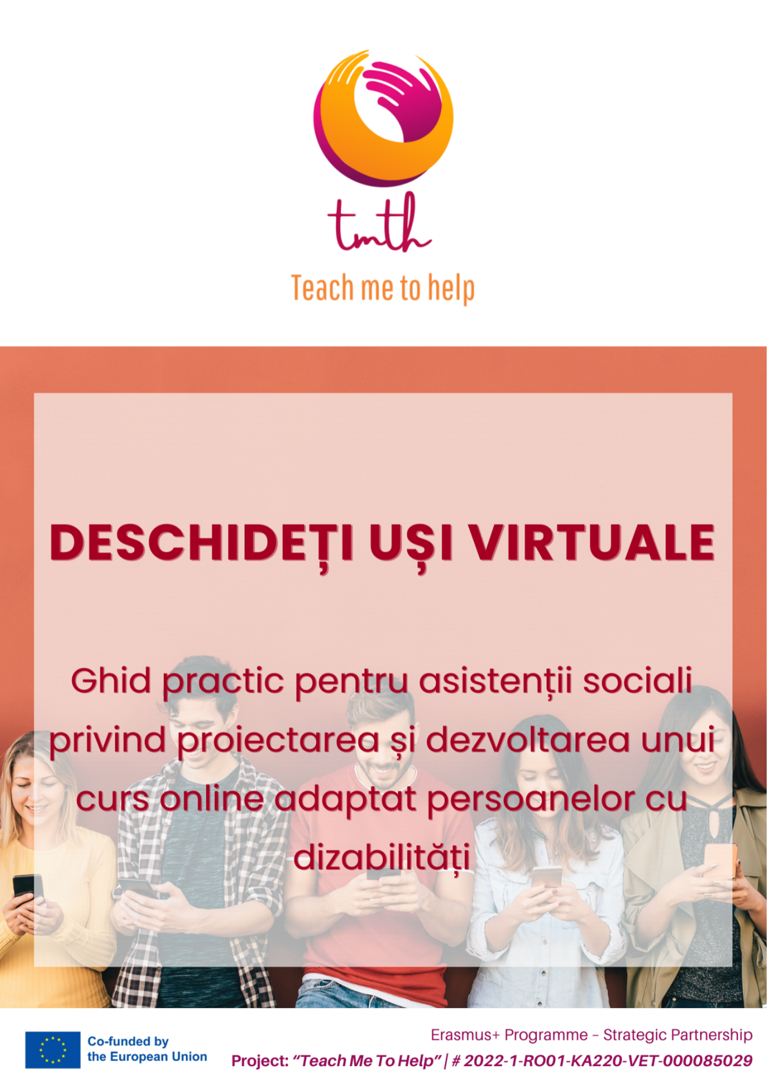
Rezultatele Proiectului

Slide 9
Rezultatele Proiectului
1. Ghidul „Teach Me to Help – Deschideți Uși Virtuale”
Ghidul a fost realizat pentru a sprijini asistenții sociali în proiectarea și dezvoltarea cursurilor online pentru persoanele cu dizabilități. Acesta a oferit o abordare structurată pentru crearea de cursuri eficiente și accesibile.
Conținutul ghidului a inclus:
Modulul 1 Formularea Scopului Cursului pentru Cursurile Online Destinate Persoanelor cu Dizabilități
Modulul 2 Enunțarea unor obiective fezabile pentru Cursurile Online Destinate Persoanelor cu Dizabilități

Slide 10
Rezultatele Proiectului
Modulul 3 Definirea Problemelor de Abordat pentru Cursurile Online Destinate Persoanelor cu Dizabilități
Modulul 4 Identificarea Metodelor de Predare pentru Cursurile Online Destinate Persoanelor cu Dizabilități
Modulul 5 Determinarea Mijloacelor prin care pot fi atinse Obiectivele pentru Cursurile Online Destinate Persoanelor cu Dizabilități
Modulul 6 Expunerea Insoțita de Mijloace Tehnice, Conversația,Exercițiul,Demonstrația pentru Cursurile Online Destinate Persoanelor cu Dizabilități

Slide 11
Rezultatele Proiectului
Modulul 7 Metode Activ – Participative pentru Cursurile Online Destinate Persoanelor cu Dizabilități
Modulul 8 Metode de Fixare și Consolidare pentru Cursurile Online Destinate Persoanelor cu Dizabilități
Modulul 9 Expunerea Insoțita de Mijloace Tehnice, Conversația,Exercițiul,Demonstrația pentru Cursurile Online Destinate Persoanelor cu Dizabilități
Modulul 10 Program cu Sugestii pentru Durata Fiecărei Sesiuni a unui Curs Online Destinat Persoanelor cu Dizabilități

Slide 12
Rezultatele Proiectului
2. Cursul Video „Comunicarea eficientă în mediul online, adaptată persoanelor cu dizabilități”
Acest curs video a oferit instruire detaliată despre comunicarea online adaptată nevoilor persoanelor cu dizabilități, cu accent pe tehnici verbale și de conținut. Printre lecții s-au numărat:
Lectia 1 Definiția comunicării, concepte, forme și tipuri de comunicare
Lectia 2 Etimologia comunicării și definiția conceptuală a interacțiunii umane pentru persoanele cu dizabilități

Slide 13
Rezultatele Proiectului
Lectia 3 Tehnici de comunicare verbală și de conținut pentru utilizarea cu persoanele cu dizabilități în mediul online - crearea de conținut
Lectia 4 Tehnici de comunicare verbală online - importanța cuvintelor și modul în care acestea pot influența percepția
Lectia 5 Comportament asertiv în comunicarea online și modele comportamentale

Slide 14
Rezultatele Proiectului
3. Instruirea unui Grup Țintă de 200 de Persoane
Un număr de 200 de persoane din grupul țintă au fost instruite prin pilotarea ghidului și a cursurilor video, ceea ce a dus la creșterea abilităților și performanțelor acestora în furnizarea de cursuri educaționale online.

Slide 15
Impactul Proiectului
Proiectul a avut un impact semnificativ asupra asistenților sociali, care au dobândit noi competențe relevante pentru mediul digital, și asupra persoanelor cu dizabilități, care au avut acces la o educație mai inclusivă și adaptată nevoilor lor. Teach Me To Help a contribuit la integrarea socială și profesională a acestora, oferindu-le o șansă mai bună de a obține un loc de muncă și de a participa activ la viața comunității.

Slide 16
Sustenabilitatea Proiectului
Proiectul „Teach Me To Help” are un caracter durabil prin crearea unor resurse educaționale ce pot fi utilizate și adaptate pe termen lung. Ghidul „Deschideți Uși Virtuale” și cursul video de comunicare online sunt instrumente care vor continua să sprijine formarea asistenților sociali și a persoanelor cu dizabilități mult timp după finalizarea oficială a proiectului.

Slide 17
Sustenabilitatea Proiectului
Sustenabilitatea proiectului este garantată prin:
Utilizarea resurselor digitale ce pot fi actualizate și adaptate în funcție de nevoile emergente.
Crearea unei rețele de colaborare între organizațiile partenere, care va facilita diseminarea rezultatelor și extinderea impactului proiectului.
Capacitatea asistenților sociali formați de a continua să dezvolte și să livreze cursuri online adaptate, oferind astfel suport educațional continuu persoanelor cu dizabilități.

Slide 18
Sustenabilitatea Proiectului
Prin aceste rezultate, proiectul își asigură o contribuție de durată la dezvoltarea educațională și profesională a persoanelor vulnerabile, creând un mediu inclusiv și accesibil, în conformitate cu valorile programului Erasmus+.

Slide 19
În numele echipei „Teach Me To Help”, dorim să vă mulțumim sincer pentru prezența și implicarea dumneavoastră la acest eveniment de multiplicare. Fiecare dintre voi a contribuit la succesul acestei inițiative, aducându-vă expertiza, ideile și entuziasmul. Sperăm că informațiile și resursele prezentate v-au inspirat și v-au motivat să continuați să susțineți și să promovați incluziunea persoanelor cu dizabilități în educație și în comunitățile voastre.

Slide 20
Proiectul nostru se bazează pe principiul colaborării și al solidarității, iar fiecare dintre voi este un partener valoros în această călătorie. Vă încurajăm să aplicați ceea ce ați învățat și să continuați să explorați modalități de a sprijini dezvoltarea personală și profesională a persoanelor cu dizabilități.
Feedbackul pe care l-ați oferit este esențial pentru îmbunătățirea continuării acestui proiect. Vă încurajăm să rămâneți conectați și să împărtășiți experiențele și realizările voastre în domeniul educației incluzive.

Slide 21
Împreună, putem deschide noi uși și putem transforma viețile celor pe care îi servim.
Vă mulțumim încă o dată pentru angajamentul vostru și pentru dorința de a face o diferență reală în comunitățile noastre.

Slide 22
Teach me to help
www.tmth.eu
Project no: 2022-1-RO01-KA220-VET-000085029

